Slide 1
Los aminoácidos

Slide 2
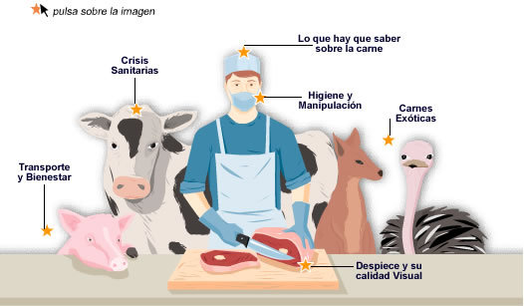
20 se encuentran formando proteínas 10 de estos son esenciales al ser humano
300 aminoácidos en la naturaleza

Slide 3
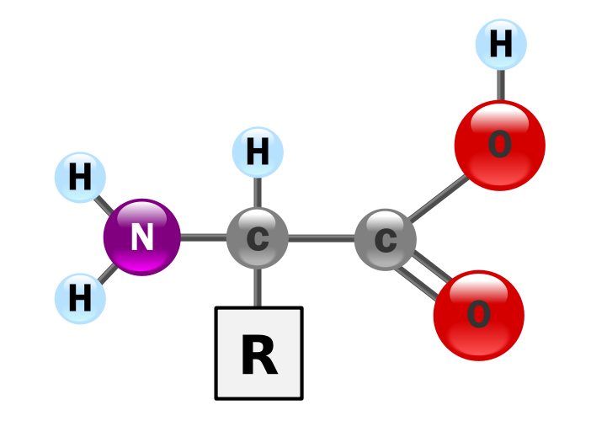
Estructura General
Un grupo carboxilo (-COOH) y un grupo amino (-NH₂).

Slide 4
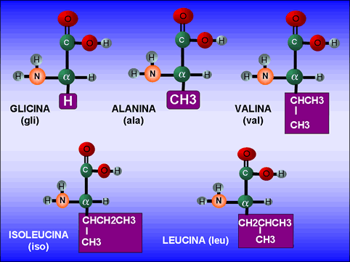
Clasificación de acuerdo con la polaridad de la cadena R
No Polares. Presentan solo carbonos e hidrógenos, si hay elemento electronegativo comparte simétricamente sus enlaces covalentes. Estos no pueden ceder ni aceptar protones, ni participar en puentes de hidrógeno ni en enlaces iónicos.

Slide 5
Polares. Poseen cargas eléctricas con asimetría de sus enlaces.
GRUPOS | CARGAS
Carboxilos | Negativa
Amino, Guadinino o Imidazol | Positivo
Hidroxilos, Amidas o Sulhídrilo | Sin Carga pero Polares

Slide 6
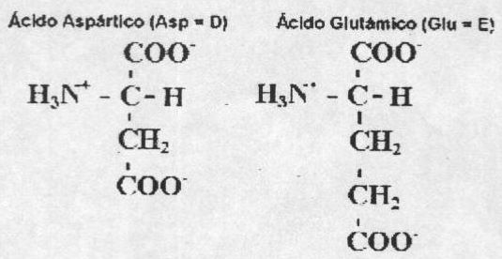
Otra clasificación, según su reacción
Aminoácidos ácidos. Ceder y aceptar protones. Puede cargarse negativamente o no presentar carga.

Slide 7
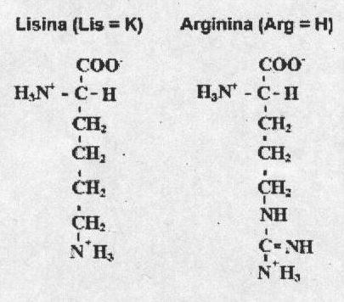
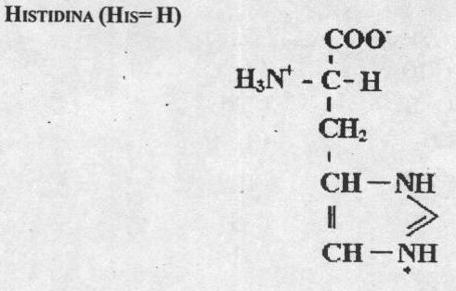
Aminoácidos básicos
Lisina | Grupo básico – amino
Arginina | Grupo guanidino
Histidina | Imidazol
Acepta y cede protones y presenta o no carga positiva

Slide 8
Aminoácidos Neutros
Son todos los restantes 15 aminoácidos que no son ni ácidos ni básicos.
No presentan ni grupos carboxilos, ni amino, ni imidazol, ni guanidino.

Slide 9
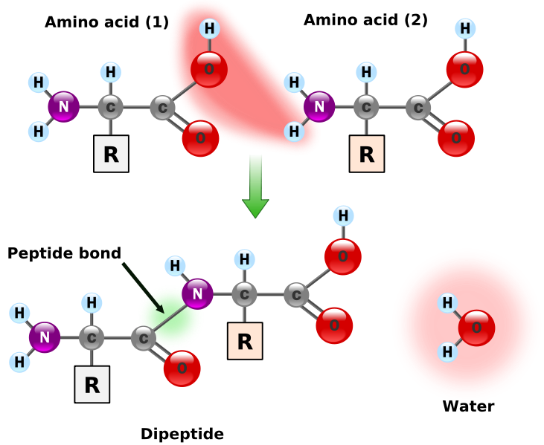
Enlace peptídico
Entre aminoácidos. Estabilización por resonancia. Doble enlace. Muy polar

Slide 10
Macromoléculas
Son biomoléculas complejas de elevado peso molecular, formadas por la polimerización de monómeros:
Proteínas | Aminoácidos
Polisacáridos | Monosacáridos
Ac. Nucleicos | Nucleótidos

Slide 11
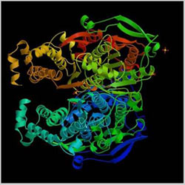
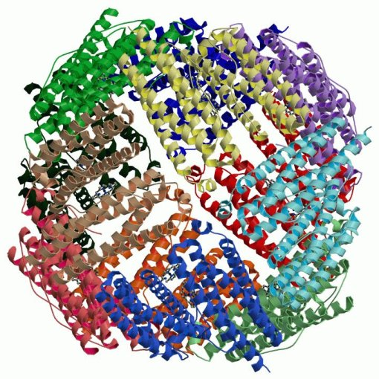
Proteínas
Macromoléculas formadas por aminoácidos unidos por enlace peptídico. (elevado peso molecular).

Slide 12
Clasificación por Función:
Enzimáticas: biocatalizador.
Estructurales: Membranas biológicas.
Trasportadoras: Hemoglobina, por Citoplasma
Contráctiles: Actina y Miosina.
Receptores: captan estímulos.
Reserva: ferritina (hierro)
Defensa: Inmunoglobulina
Reguladoras: Hormonas o fact. De transcripción.

Slide 13
Por su forma: Globulares y Fibrosas.
Por su solubilidad:
Solubles: interacción c/ moléculas de agua.
Insolubles: sin interacción c/ moléculas de agua.
Poco Solubles: en soluciones de sales neutras NaCl.
Por Comp. Química: Simples y Conjugadas.

Slide 14
Niveles o Estructuras
Primaria Se refiere al orden que guardan los a.a. en la cadena polipeptídica con estructura lineal.
Secundaria La organización que poseen los a.a. es de α hélice y laminas β.
Terciaria Los a.a. se pliegan para formar estructuras globulares (proteína).
Cuaternaria Se refiere a como se unen 2 o + estructuras globulares (anticuerpos) para formar una proteína con función biológica.

